Slide 1
Ресурсы издательства Elsevier в открытом доступе

Slide 2
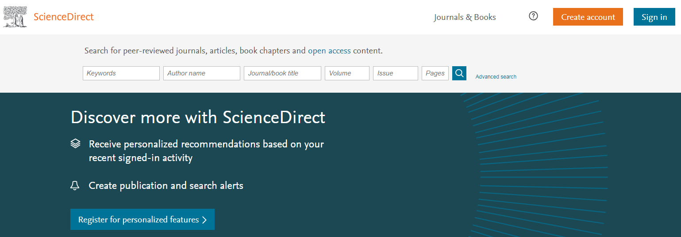
Регистрация
https://www.sciencedirect.com/

Slide 3
Регистрация

Slide 4
Вход в систему

Slide 5
Поиск информации в ScienceDirect

Slide 6
Поиск информации в ScienceDirect

Slide 7
Улучшение результатов поиска

Slide 8
Результаты поиска

Slide 9
Результаты поиска

Slide 10
Результаты поиска

Slide 11
Поиск информации в ScienceDirect

Slide 12
Поиск информации в ScienceDirect

Slide 13
Доступ к базе данных издательства Elsevier открыт до 31 декабря 2019 года.
Доступ возможен только с компьютеров академии.

Slide 14
Открыт доступ к Электронно-библиотечной системе IPR BOOKS

Slide 15
Вход в систему
www.iprbookshop.ru
логин и пароль для авторизации нужно получить в справочно-информационном отделе библиотеки

Slide 16
Поиск информации в ЭБС IPR BOOKS

Slide 17
Поиск информации в ЭБС IPR BOOKS

Slide 18
Поиск информации в ЭБС IPR BOOKS

Slide 19
Поиск информации в ЭБС IPR BOOKS

Slide 20
По всем вопросам обращайтесь в справочно-информационный отдел библиотеки, кабинет № 31.

